Slide 1

Нагрузка кафедры
Информационная система

Slide 2
Автоматизация процесса распределения и учета выполнения нагрузки позволит существенно сократить время, затрачиваемое на распределение учебных часов преподавателям кафедры в сравнении с используемыми в настоящее время способами, даст возможность исключить ошибки, а также, в случае необходимости, оперативно внести поправки в план учебной нагрузки
— введение

Slide 3
Цель работы
Целью проекта является разработка единого приложения, которое позволит объединить два приложения – по подготовке индивидуального плана для преподавателей кафедры, а также информационный портал и приложение по подготовке данных– путем обращения к ним.

Slide 4
Архитектура проекта
Информационная система «Нагрузка кафедры»
Интеграционное приложение
Информационный портал
Приложение по распределению нагрузки в зависимости от ставки
Приложение по распределению помесячной нагрузки
Приложение по подготовке входных данных

Slide 5
Постановка задачи
Необходимо разработать интеграционное приложение, включающее обращение к двум приложениям по вычислению нагрузки, выгрузку данных в базу данных MS Access, вести контроль хода разработки.
Процессы для разработки:
1. Обращение к первому приложению.
2. Обращение ко второму приложению.
3. Выгрузка данных в базу данных.
Лица, участвующие в процессах:
1. Лаборант кафедры.

Slide 6
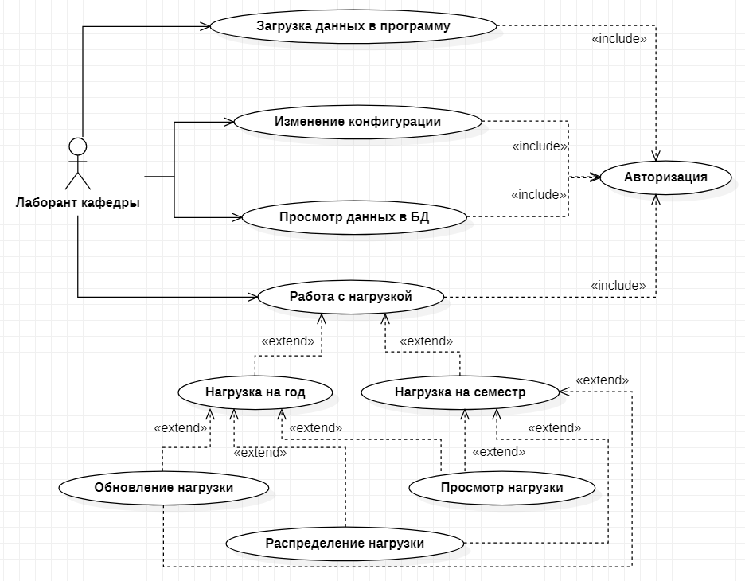
Диаграмма прецедентов (use-case)
Роли приложения
Лаборант кафедры

Slide 7


Разработка
Методология разработки - kanban
Средство коммуникации - telegram

Slide 8
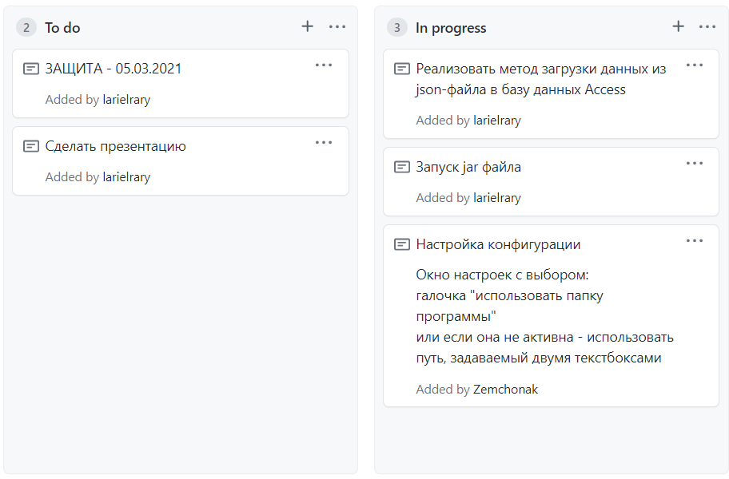
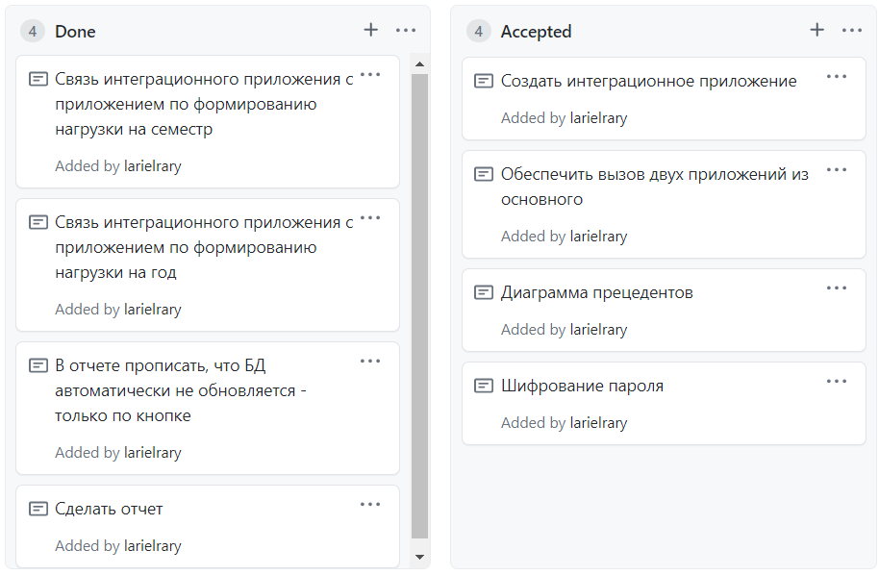
Планирование задач

Slide 9
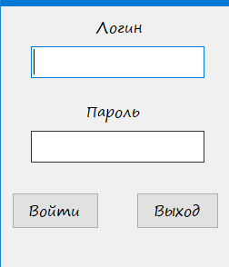
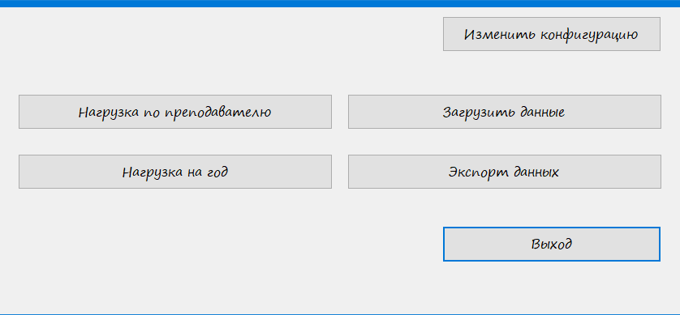
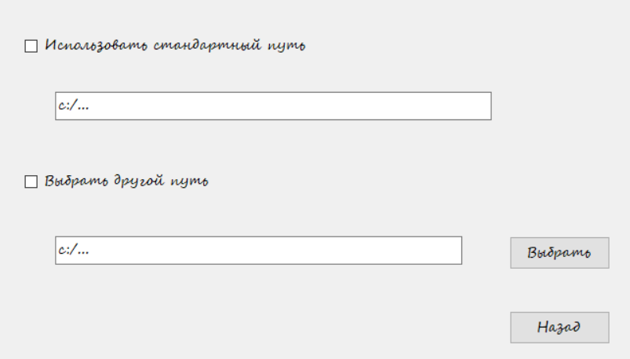
Некоторые скриншоты приложения

Slide 10
Подготовка к новому релизу
Все предложения участников проекта учтены и записаны в журнал проекта.
Проект полностью готов к использованию, возможны его дальнейшие усовершенствования, такие как: автоматическое обновление данных в базе данных при обновлении JSON-файла и т.д.

Slide 11
Заключение
Рассмотренная технология автоматизированного распределения и учета выполнения учебной нагрузки значительно сокращает время, затрачиваемое на распределение учебных часов преподавателям кафедры, позволяет исключить ошибки, а также, в случае необходимости, быстро вносить поправки в план учебной нагрузки.
Поставленную задачу можно считать полностью выполненной.

